Slide 1

THỰC TẬP ĐỒ ÁN CHUYÊN NGÀNH
Học kỳ I – 2025-2026
XÂY DỰNG HỆ THỐNG QUẢN LÝ NGÂN HÀNG MÁU
VÀ HIẾN MÁU TÍNH NGUYỆN CỦA MỘT BỆNH VIỆN
Giảng viên hướng dẫn
ThS. Phan Thị Phương Nam
Sinh viên thực hiện
Nguyễn Hoài An, mssv: 110122029

Slide 2
NỘI DUNG TRÌNH BÀY
01
Tổng quan
02
Mục tiêu
Giới thiệu chung và lý do lựa chọn.
Xác định rõ ràng mục tiêu và đối tượng sử dụng hệ thống.
03
Cơ sở Pháp lý
04
Quy trình nghiệp vụ
Tổng hợp các quy định liên quan từ Bộ Y tế Việt Nam.
Mô tả chi tiết quy trình hiến máu và quản lý máu.
05
Thiết kế hệ thống
06
Kết quả, kết luận và hướng phát triển
Cấu trúc hệ thống, các thực thể và công nghệ sử dụng.
Kết quả đạt được, hạn chế và kế hoạch tương lai.
<number> / 13

Slide 3

LÝ DO CHỌN ĐỀ TÀI
Công tác quản lý hiến máu và lưu trữ máu yêu cầu độ chính xác và an toàn cao;
Quản lý thủ công hoặc rời rạc dễ gây sai sót thông tin và quá hạn sử dụng;
Cần một hệ thống hỗ trợ số hóa quy trình, giảm sai sót và tăng hiệu quả quản lý.
<number> / 13

Slide 4

MỤC TIÊU DỰ ÁN
Mục tiêu chức năng
Mục tiêu nghiệp vụ
Quản lý thông tin người hiến máu;
Quản lý quy trình sàng lọc và hiến máu;
Quản lý túi máu, kho máu và hạn sử dụng;
Đảm bảo quy trình hiến máu đúng quy định;
Chỉ lưu trữ các túi máu đạt yêu cầu;
Hỗ trợ theo dõi và cảnh báo hạn sử dụng máu.
<number> / 13

Slide 5

PHẠM VI VÀ ĐỐI TƯỢNG SỬ DỤNG
Phạm vi hệ thống
Hệ thống được triển khai trong phạm vi một bệnh viện, phục vụ quản lý nội bộ.
Chưa triển khai liên thông dữ liệu giữa nhiều cơ sở Y tế.
Tập trung quản lý dữ liệu, thống kê và hỗ trợ nghiệp vụ hiến máu, lưu trữ máu.
Đối tượng sử dụng
Nhân viên y tế:
Tạo phiếu khám sàng lọc; Lập phiếu hiến máu
Tạo túi máu và nhập kho; Theo dõi tình trạng kho máu
Admin:
Quản lý tài khoản người dùng
Phân quyền truy cập hệ thống
Theo dõi hoạt động tổng thể
<number> / 13

Slide 6
CƠ SỞ PHÁP LÝ
Hệ thống được xây dựng dựa trên các quy định hiện hành của Bộ Y tế Việt Nam về hoạt động truyền máu, đảm bảo tuân thủ pháp luật và an toàn y tế.
Thông tư số 26/2013/TT-BYT
Quyết định số 118/QĐ-BYT
Hướng dẫn hoạt động truyền máu, quy định chi tiết về tổ chức, nhiệm vụ, quyền hạn của cơ sở truyền máu, quy trình hiến máu, xét nghiệm, bảo quản và phân phối máu.
Ban hành danh mục kỹ thuật truyền máu, bao gồm các xét nghiệm cần thiết, quy trình thực hiện và tiêu chuẩn an toàn máu.
Các tiêu chuẩn quốc tế
Tham khảo các tiêu chuẩn của Tổ chức Y tế Thế giới (WHO) và các hiệp hội truyền máu quốc tế để đảm bảo chất lượng và an toàn máu ở mức cao nhất.
<number> / 13

Slide 7
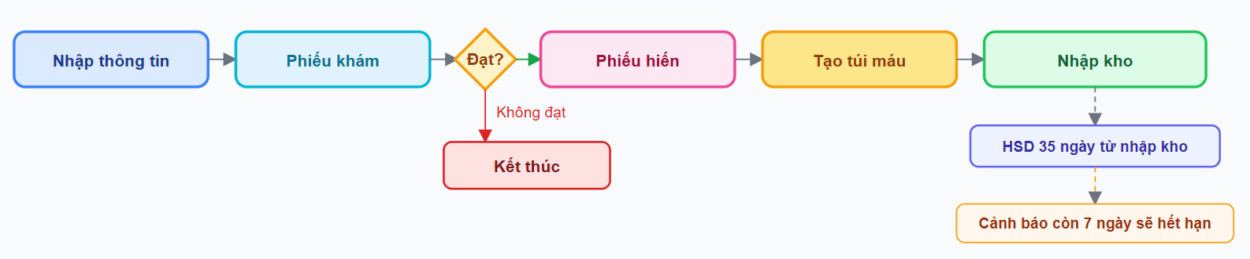
QUY TRÌNH NGHIỆP VỤ HỆ THỐNG
<number> / 13

Slide 8
CÁC NGHIỆP VỤ CHÍNH
Các nghiệp vụ chính
Hệ thống tập trung vào việc số hóa và tối ưu hóa ba quy trình nghiệp vụ cốt lõi, quyết định chất lượng và an toàn của nguồn máu.
Sàng lọc người hiến
Quản lý kho máu
Kiểm tra thông tin y tế, lịch sử bệnh án, thực hiện các xét nghiệm sơ bộ để đảm bảo người hiến đủ điều kiện theo quy định của Bộ Y tế.
Quản lý vị trí lưu trữ, điều kiện bảo quản (nhiệt độ, độ ẩm), hạn sử dụng và tình trạng của từng đơn vị máu trong kho.
Quản lý phiếu hiến máu
Ghi nhận chi tiết quá trình hiến máu, bao gồm thời gian, nhóm máu, dung tích.
<number> / 13

Slide 9
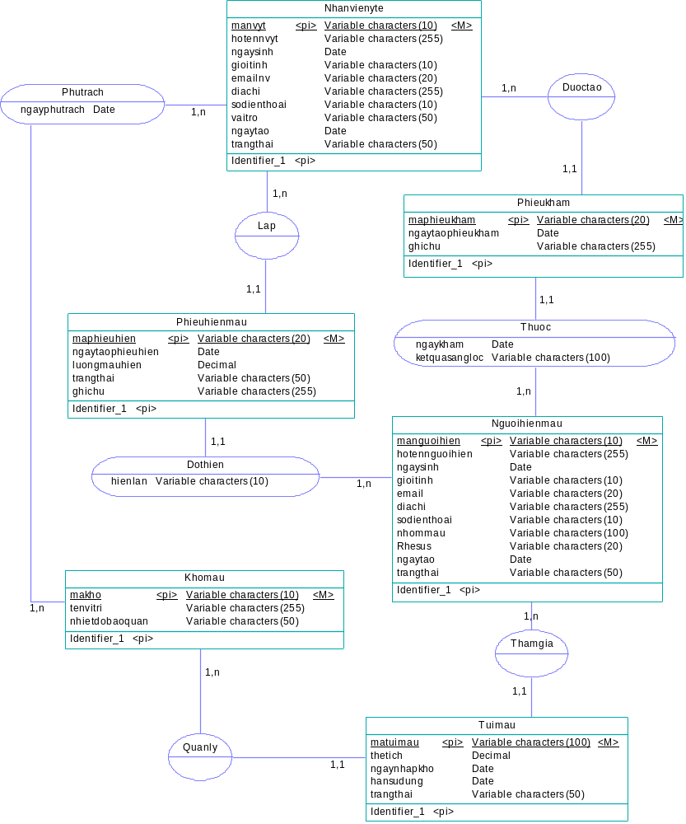
THIẾT KẾ CƠ SỞ DỮ LIỆU
Mô hình dữ liệu được xây dựng dựa trên quy trình hiến và lưu trữ máu.
Các thực thể phản ánh vòng đời của túi máu.
Đảm bảo:
Tính toàn vẹn dữ liệu;
Dễ mở rộng và bảo trì.
<number> / 13

Slide 10
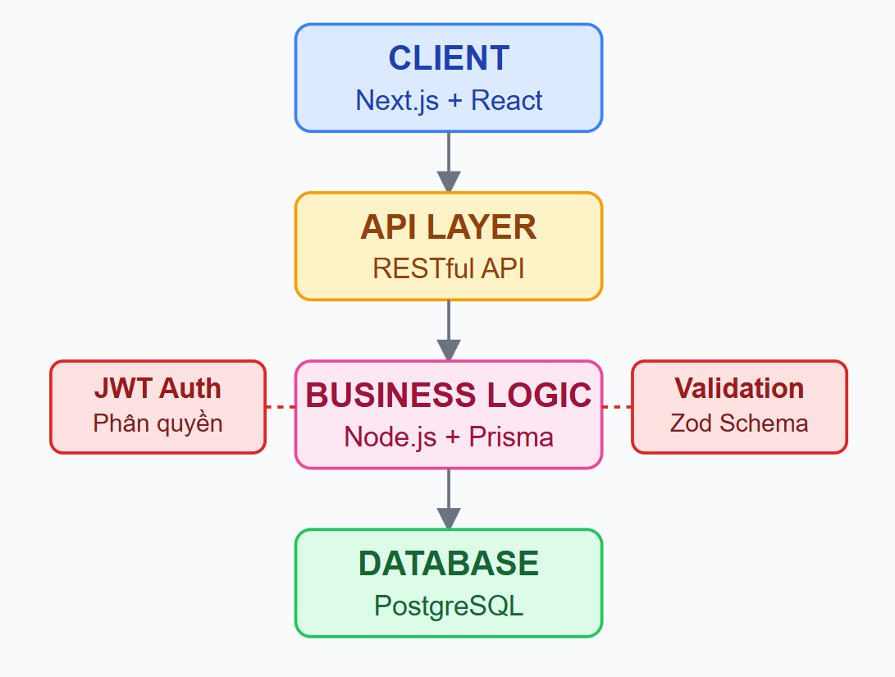
TỔNG QUAN KIẾN TRÚC HỆ THỐNG
Kiến trúc hệ thống được thiết kế theo mô hình client-server, sử dụng các công nghệ hiện đại nhằm đảm bảo hiệu suất, khả năng mở rộng và bảo mật.
<number> / 13

Slide 11
KẾT QUẢ
Hoàn thành hệ thống quản lý ngân hàng máu gồm:
Giao diện web thân thiện, dễ sử dụng cho tất cả người dùng;
Quản lý thông tin người hiến và lịch sử hiến máu;
Tạo và quản lý phiếu hiến máu, theo dõi từng đơn vị máu;
Quản lý kho máu: nhóm máu, hạn sử dụng, vị trí lưu trữ;
Chức năng thống kê, báo cáo và cảnh báo tự động;
<number> / 13

Slide 12
KẾT LUẬN VÀ HƯỚNG PHÁT TRIỂN
Hệ thống đáp ứng được quy trình nghiệp vụ ngân hàng máu cơ bản.
Hỗ trợ quản lý tập trung, giảm sai sót.
Hướng phát triển:
Mở rộng liên thông nhiều đơn vị;
Phát triển trên nhiều thiết bị khác;
Tích hợp cảnh báo thông minh hơn.
<number> / 13

Slide 13
BÀI THUYẾT TRÌNH CỦA EM ĐẾN ĐÂY ĐÃ KẾT THÚC
CẢM ƠN THẦY CÔ VÀ CÁC BẠN ĐÃ CHÚ Ý LẮNG NGHE
<number> / 13

